Slide 1
Организация мероприятий, посвящённых Дню Победы, для академических групп ЛФ ПНИПУ
Рекомендации для кураторов и классных руководителей
Ведущий специалист по ВВР
Баландина А.А.

Slide 2
Поздравляем всех с праздником, с Днём Победы!!!!

Slide 3
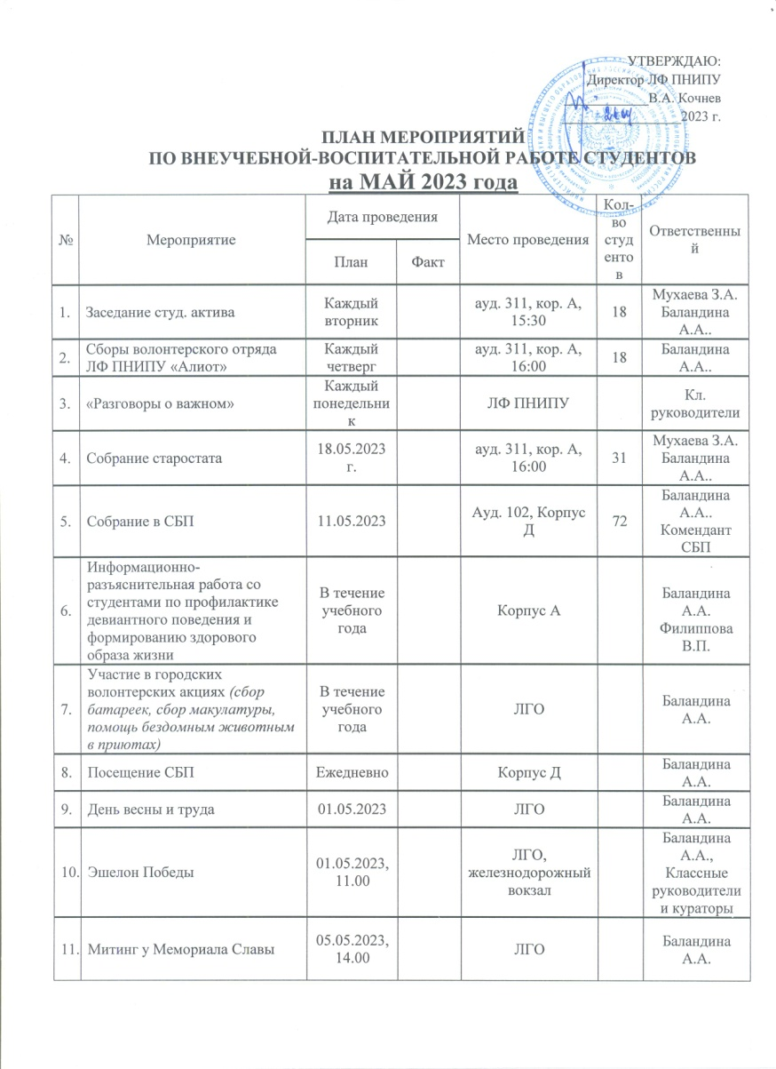
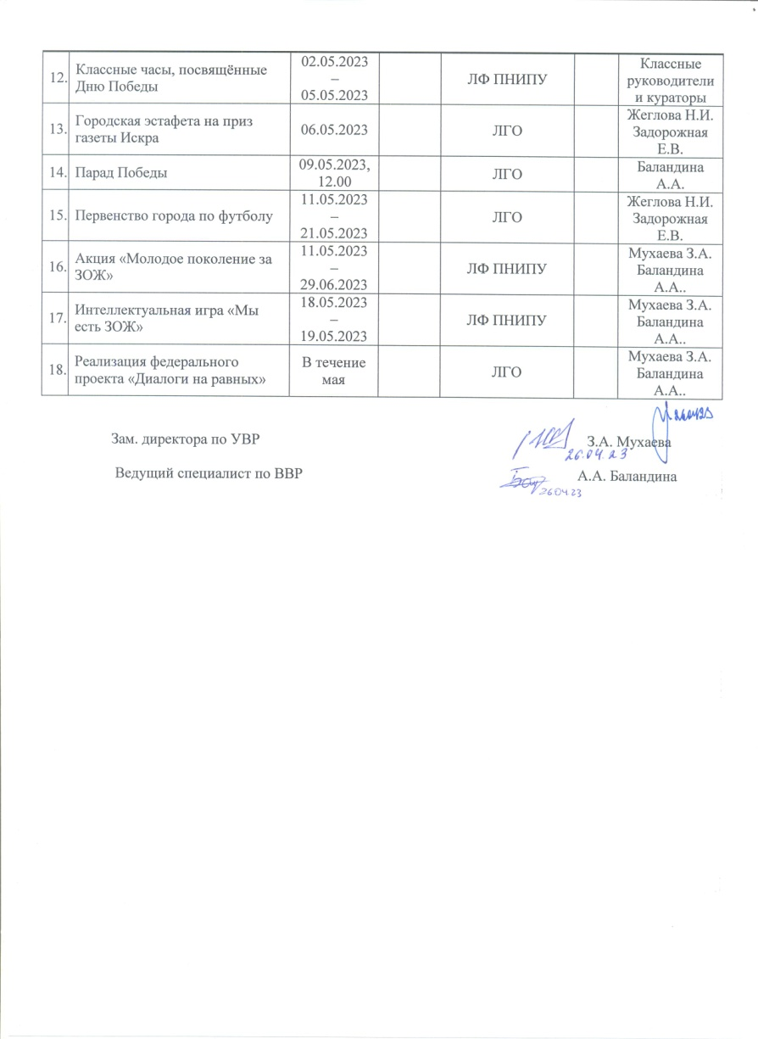
Утверждённый план ЛФ ПНИПУ по внеучебной воспитательной работе на май 2023 года

Slide 4
Классным руководителям и кураторам академических групп ЛФ ПНИПУ рекомендовано:
В период с 2 мая по 5 мая 2023 года провести в своих группах классные часы, посвящённые Дню Победы
https://www.uchportal.ru/den_pobedy - данный сайт для учителей поможет найти множество сценариев, фильмов и презентаций для проведения классных часов
Также предложено воспользоваться любыми собственными наработками:
Например – рассказать о своих прадедушках и прабабушках, прошедших Великую Отечественную Войну или работающих в тылу, и попросить студентов своих групп подготовить рассказы (с презентациями и фотографиями) о своих Героях

Slide 5
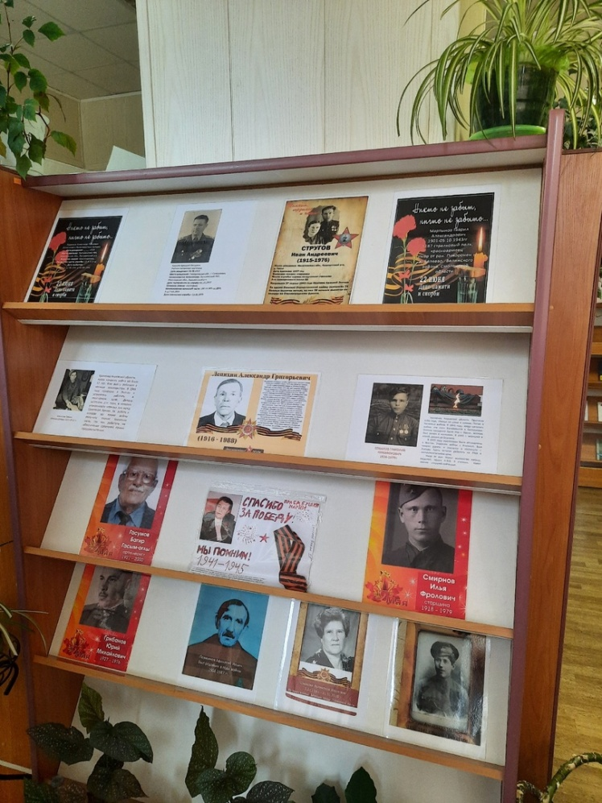
Выставка ко Дню Победы в библиотеке ЛФ ПНИПУ «Всё для фронта, всё для Победы»
Ежегодно наша библиотека проводит выставку, посвящённую Героям Великой Отечественной Войны
Студенты, преподаватели и сотрудники могут принять участие, поделиться со всеми историями своих Героев – для этого необходимо принести фотографии прадедушек или прабабушек, рассказы о них
Информацию собирает зав. ОНБ Стругова Людмила Александровна до 3 мая 2023 года

Slide 6
Есть прекрасная возможность провести урок для студентов с участием профессиональных экскурсоводов Лысьвенского Музея!
https://vmuzey.com/event/lysva-gorod-trudovoy-doblesti

Slide 7
В Лысьвенском Музее объявлена неделя ТРУДОВОЙ ДОБЛЕСТИ
Когда на фронте разрывались снаряды, в госпиталях врачи спасали жизни раненым солдатам, в маленьком заводском городе на Урале жаром дышали мартеновские печи, стучали прессы, из под фрезы токарного станка падала металлическая стружка. Город жил и трудился ради Победы. На заводе №700 делали заготовки снарядов разного калибра, для солдатского быта производили котелки и кружки и единственными во всей огромной стране производили солдатскую каску. Пулестойкую, удобную и легкую, спасающую жизнь - лучшую каску.
Экскурсии - погружение в трудную и трудовую жизнь Лысьвы в годы Великой Отечественной войны.
Экскурсии на выбор:
Музей каски Лысьва - ГОРОД ТРУДОВОЙ ДОБЛЕСТИ СВЯЩЕННЫЙ ОГОНЬ
Продолжительность – 45 минут 100 руб/чел Возможна оплата по Пушкинской карте
Формат рассчитан для организованных групп. Обязательна предварительная запись по тел: +7 (34249) 3-00-65.

Slide 8
ЭШЕЛОН ПОБЕДЫ
1 мая в Лысьвенский округ прибудет "Эшелон Победы"
Филиал ОАО "РЖД" Свердловская железная дорога при поддержке администрации Лысьвенского округа реализует проект исторической реконструкции "Эшелон Победы"
На станцию Лысьва "Эшелон Победы" прибудет 1 мая в 11:00 , стоянка составит 2 часа 30 минут
Проект является частью торжественных мероприятий, посвященных 78-ой годовщине Победы в Великой Отечественной войне. В составе поезда паровоз, вагоны-экспозиции, оформленные в стилистике военных лет, а также платформы с образцами военной техники

Slide 9
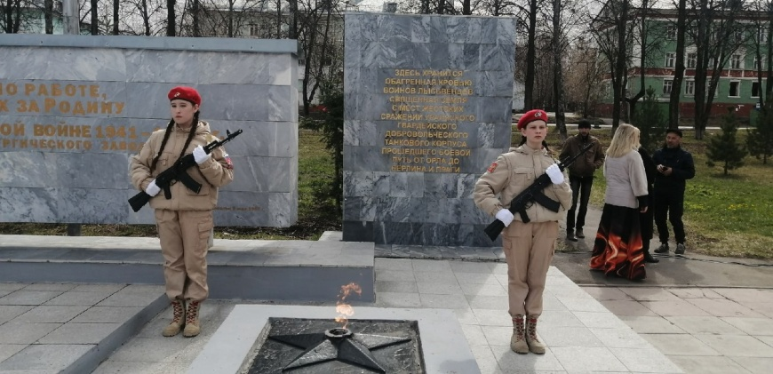
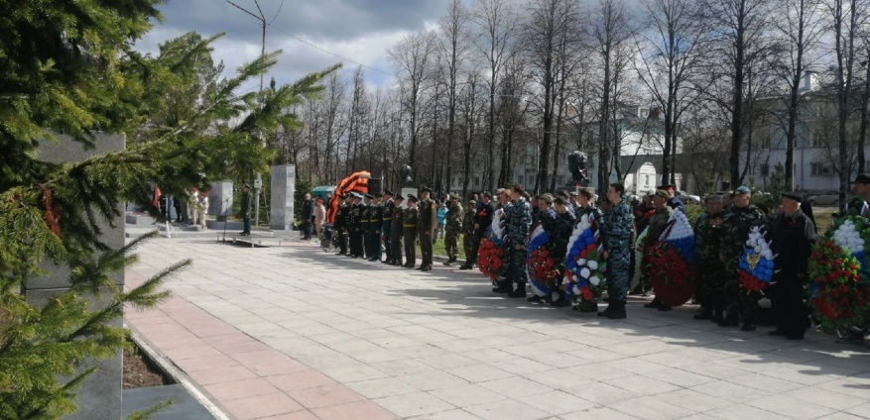
5 мая – Траурное Возложение у Мемориала Славы
5 мая в 14.00 состоится Траурное Возложение венков у Мемориала Славы
Приглашаем всех принять участие и почтить память!

Slide 10
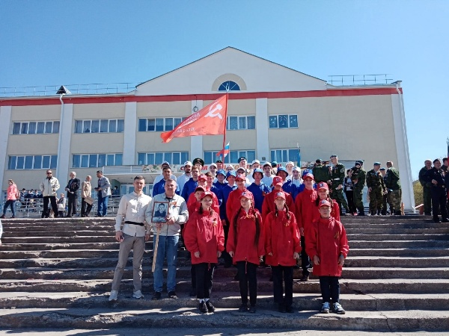
ПАРАД ПОБЕДЫ
9 мая в 12.00 на площади ЛКДЦ состоится традиционный Парад Победы!
От ЛФ ПНИПУ будет принимать участие колонна из 21 человека, студентов, в том числе и тех, кто уже отслужил в армии РФ
Приглашаем всех поддержать наших ребят!

Slide 11
«Самый интересный классный час»
Каждому классному руководителю и куратору предлагаем выбрать любые из перечисленных мероприятий к Дню Победы, которые хотели бы провести и посетить вместе со своей группой
До 15 мая 2023 необходимо предоставить отчёт о проделанной работе с фотографиями (ведущему специалисту по ВВР Баландиной Анастасии Александровне)
Самые интересные «Классные часы» будут размещены на сайте ЛФ ПНИПУ и в группе «Вконтакте»

Slide 12
Спасибо за внимание! Успехов!

